Slide 1

Платформа Java SE: введение
Андрей Дмитриев
andrei-dmitriev@yandex.ru

Slide 2
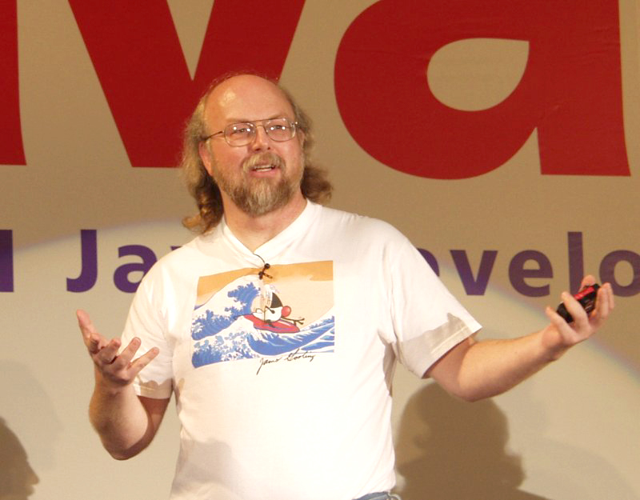
Программа
Платформа JavaSE.
Язык Java.
С чего начать?
Вопросы и ответы.

Slide 3
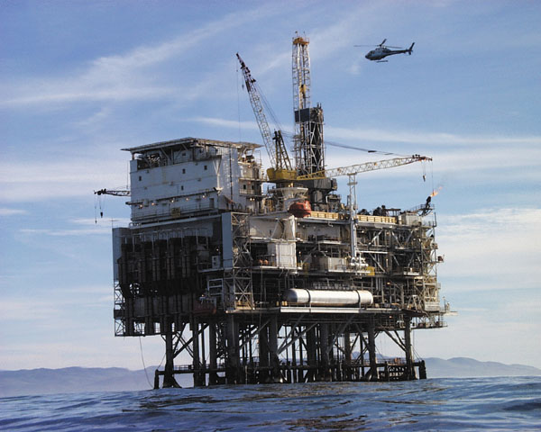
Платформа Java SE
Почему платформа?
Варианты исполнения:
  Java SE
  Java EE
  Java ME
Операционные системы:
  Windows
  Linux
  Solaris
  MacOS
  и др.

Slide 4
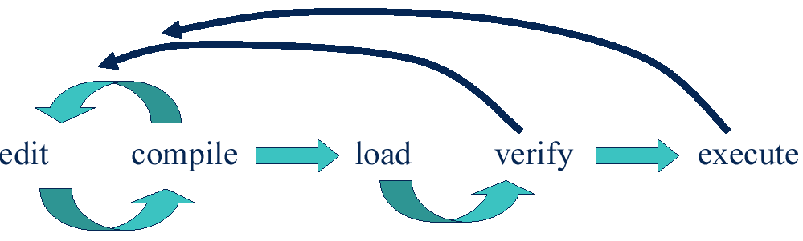
Разработка Java программы
Что значит, что Java – интерпретируемый язык?
Notes:
При создании Java программы используется компилятор (javac). Для запуска используется интерпретатор байт-кода (java).
Перед началом исполнения программы на Java виртуальная машина загружает класс (хранящийся в виде байт-кода), проверяет его на корректность и начинает исполнять инструкции, хранящиеся в виде кодов в загруженном класс-файле.

Slide 5
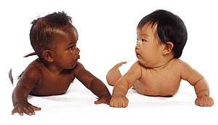
Язык Java
Простой
Объектно-ориентированный
Распределенный
Интерпретируемый
Надежный
Безопасный
Архитектурно-нейтральный
Переносимый
Многопоточный
Notes:
Приложения на Java могут быть производительнее чем аналогичные С++ приложения в ряде случаев.
См.
http://kano.net/javabench/data
http://en.wikipedia.org/wiki/Comparison_of_Java_and_C%2B%2B
http://www.javaworld.com/jw-02-1998/jw-02-jperf.html
http://www.idiom.com/~zilla/Computer/javaCbenchmark.html
Отсутствие адресной арифметики упрощает оптимизацию.
Оптимальное распределение памяти.
Можно выигрывать время на часто используемых методах.

Slide 6
Платформа Java
Средства разработки существуют для большинства аппаратных платформ.
Виртуальная машина Java (Java Virtual Machine, JVM) гарантирует единообразие интерфейса с операционной системой.
Переносимость: «Write once, run everywhere».
Поставляется с богатой библиотекой классов JDK (Java Development Kit).
JRE (Java Runtime Environment) – среда, позволяющая запустить программу, написанную на языке Java.

Slide 7
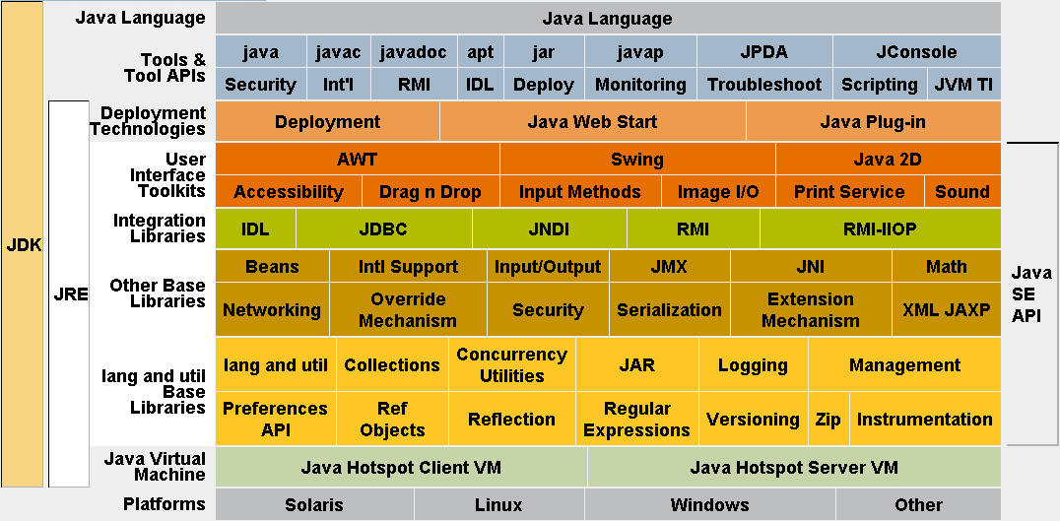
Общий вид платформы Java SE

Slide 8
Отличия от С++
Перегрузка операторов
Множественное наследование
Адресная арифметика
Деструкторы
…
Google: “java c++ differences”

Slide 9
Переносимый код Java
Программы распространяются в виде класс-файлов или jar-пакетов.
Класс-файл содержит промежуточный код (байт-код).
Байт-код – это набор данных и последовательность инструкций для виртуальной машины Java.
Класс-файлы выполняются виртуальной машиной (JVM).
Структура класс-файлов может меняться параллельно с изменениями в JVM.

Slide 10
Инструментарий
В состав JDK входит набор утилит для создания Java приложений.
javac
Компилятор языка Java. Преобразует исходный код в промежуточный байт-код.
java
Интерпретатор байт-кода. Запускает класс на выполнение.
javadoc
Утилита формирования стандартной документации JavaDoc.
javah
утилита создания заголовочные файлов для интеграции.
jar
Утилита для создания дистрибутивов Java программ.
javap
Дизассемблер

Slide 11
Среда разработки
Среда разработки предлагает редактор, компилятор и набор вспомогательных программ, упрощающих разработку ПО.
Eclipse http://www.eclipse.org/
NetBeans http://www.netbeans.org/
IntelliJ Idea http://www.jetbrains.com/
JBuilder, CodeGear http://www.borland.com/

Slide 12
Создание и запуск приложения
Программа выполняется интерпретатором
Исходный код Java
Объектный код Java
(байт-код)
JVM
Компилятор Java
ОС
Интепретатор Java
Объектный код проверяется и загружается в виртуальную машину Java
Интерпретатор взаимодействует с ОС конкретной машины

Slide 13
Создание и запуск приложения (cont.)
В текстовом редакторе создать файл с исходным кодом программы на языке Java: Hello.java
public class Hello {
public static void main(String args[]){
System.out.println("Hello");
}
}
Скомпилировать исходный код в промежуточный код командой
  javac Hello.java
В результате получится файл Hello.class
Запустить приложение командой
  java Hello

Slide 14
Создание и запуск приложения (cont.)
Если запускаемый класс принадлежит именованному пакету (пространство имен, которому принадлежит класс, package), например,
то скомпилированный класс необходимо поместить в папку, имя которой совпадает с именем указанного в классе пакета (если пакеты вложены друг в друга, то в несколько вложенных каталогов).
package testpackage;
public class Hello {
public static void main(String args[]){
System.out.println("Hello");
}
}
Запуск программы командой:
  java testpackage.Hello

Slide 15
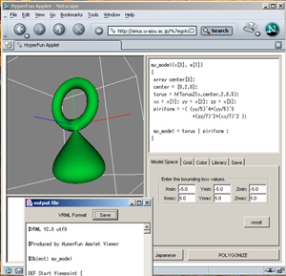
Типы приложений
Самостоятельное приложение работает под управлением виртуальной машины
  Сюда же: jnlp протокол
Аплет встраивается в другое приложение и находится с его адресном пространстве

Slide 16
Параметры компиляции
Параметры компиляции можно изменять при помощи ключей компилятора javac:
-cp –classpath
указать путь, по которому можно найти классы, необходимые для компиляции (переменная CLASSPATH)
-bootclasspath
указанть путь, по которому можно найти классы, необходимые для запуска JVM
-source
указать версию исходного кода
-target
указать версию JVM, для которой создается класс-файл
-version
вывести версию компилятора
-help
перечень разрешенных опций компилятора
-J
свойство, передаваемое в JVM. Виртуальная машина может изменять свое поведение в зависимости от переданных параметров.
-X
дополнительные опции

Slide 17
Параметры запуска
Параметры исполнения можно изменять при помощи ключей интерпретатора, передаваемых java:
-cp(-classpath)
указание пути, по которому содержатся классы, необходимые для запуска
-D
установка системного свойства
-X
расширенные параметры
-agentlib
загрузка отладочного агента
-javaagent
загрузка Java агента
-client/-server
выбор клиентской или серверной модификаций JVM

Slide 18
Исполняемые пакеты
Классы можно объединять в jar-пакеты.
Запуск программы из такого пакета происходит быстрее.
Пакет может содержать ресурсы для приложения.
Создание архива утилитой jar:
  jar cf Hello.jar Hello.class Hello.java
Запуск приложения, запакованного в jar файл:
java –jar Hello.jar

Slide 19
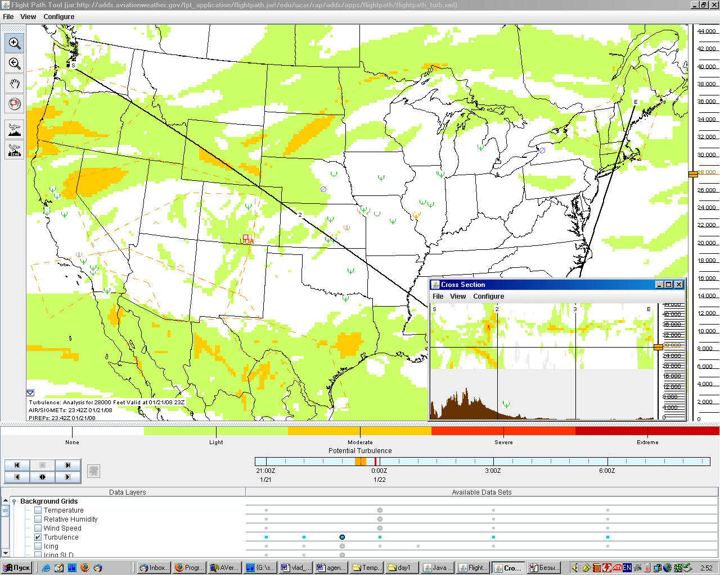
Avia Fligh Path tool

Slide 20

Правда ли что…
Формат class-файла неизменен?
Программа на языке Java будет работать на всех машинах, снабженных JDK?
С помощью JRE невозможно написать и запустить программу на Java?
Утилита jar использует тот же алгоритм компрессии что и zip?
Программа на Java сначала компилируется, а потом интерпретируется?

Slide 21

С чего начать?
Java Tutorial:
  http://docs.oracle.com/javase/tutorial/index.html
Форум:
  http://www.java.net/forum
Статистика использования языков:
  http://www.langpop.com/

Slide 22
Q&A

Slide 23
Платформа Java SE: введение
andrei-dmitriev@yandex.ru
©2007-2012

